Slide 1

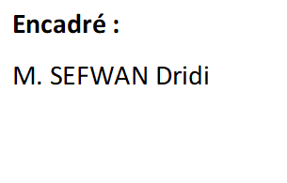
MINISTERE TUNISIEN DE L’ENSEIGNEMENT SUPERIEUR ET DE LA RECHERCHE SCIENTIFIQUE
**********
INSTITUT SUPERIEUR POLYTECHNIQUE PRIVE
PROJET DE FIN D’ANNEE
ROBOT PATROUILLEUR
(SURVEILLANCE)
Elaboré par:
KABULO SUNGU Junior
DIA DAOUDA Khadijetou
ZABEIROU DAN GALI Yasser

Slide 2
Sommaire
Introduction générale 3
CHAPITRE 1: ETUDES DE L'EXISTANT 4
1.1 Introduction 4
1.2 Traitement d'images et surveillance 5
1.3 Analyse fonctionnelle 8
1.3.1 Diagramme de bête à cornes 8
1.3.2 Diagramme de pieuvre 9
1.3.4 Conclusion 11
CHAPITRE 2: CHOIX DES COMPOSANTS ET PROGRAMMATION 13
2.1 Introduction 13
2.2 Choix des composants 13
2.3 Organigramme de la programmation 19
2.4 Conclusion 20
CHAPITRE 3: CONCEPTION ET REALISATIONS 21
3.1 Introduction 21
3.2 Conception électrique 21
3.3 Réalisations 23
3.4 Conclusion 30
Conclusion générale 31

Slide 3
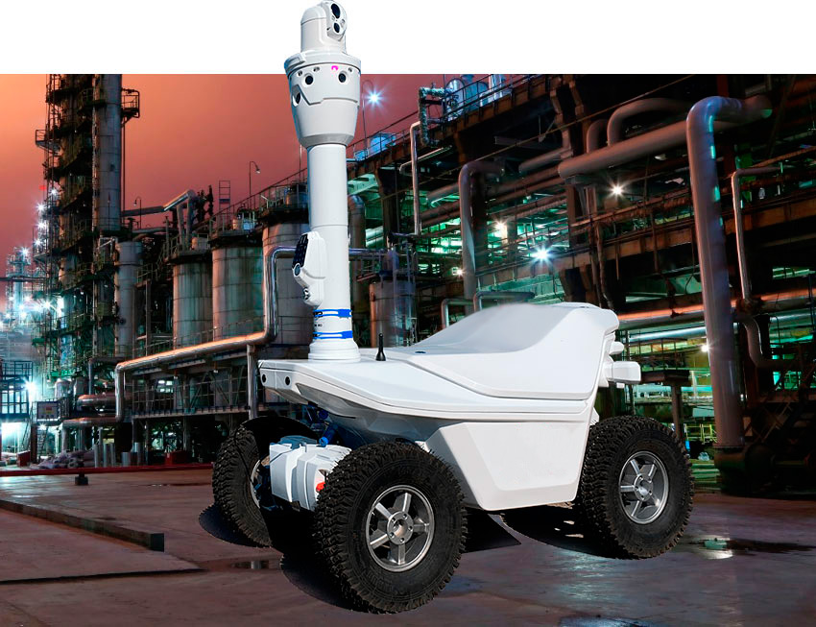
INTRODUCTION GENERALE
Les robots patrouilleurs sont une innovation majeure dans la surveillance, offrant aux entreprises un moyen efficace de maintenir la sécurité. Ils sont équipés de capteurs avancés pour détecter les flammes, mesurer la température et l'humidité, ainsi que repérer les individus. Notre projet actuel présente un robot conçu pour surveiller différents environnements, avec des fonctionnalités telles que la surveillance, l'intégration d'une station météo, déplacement autonome et la détection faciale.

Slide 4
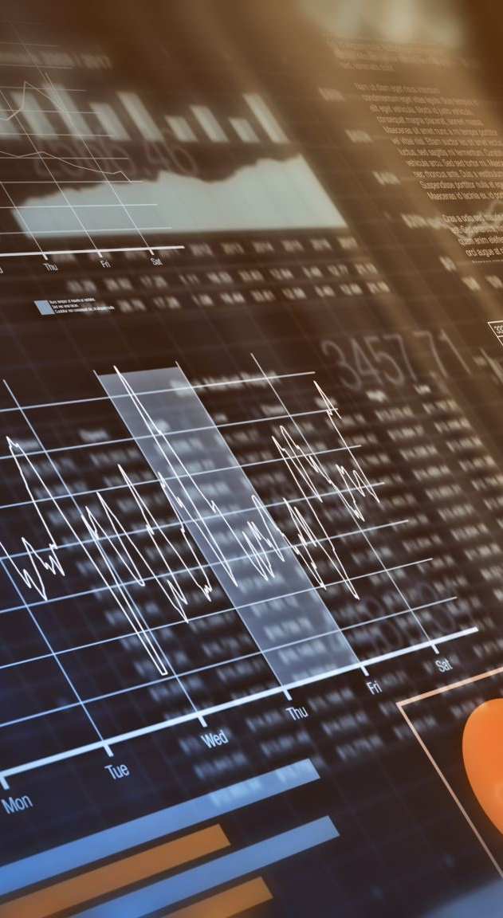
CHAPITRE 1 : ETUDES DE L’EXISTANT
1.1 INTRODUCTION
Dans ce chapitre, nous explorerons l'importance cruciale de la surveillance, en mettant particulièrement l'accent sur la détection d'images, la transmission des données de température et d'autres informations environnementales. De plus, nous aborderons le rôle fondamental de la base de données dans ce processus.

Slide 5
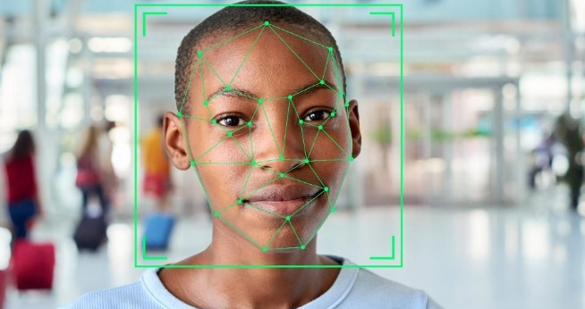
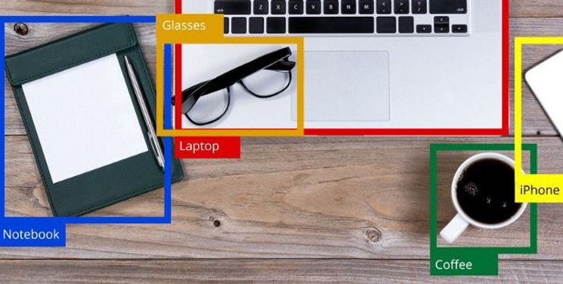
1.2 Traitement d’images et surveillance
La surveillance, dans le contexte des robots patrouilleurs, désigne le processus de collecte, d'analyse et de gestion d'informations visuelles. Cette pratique comprend notamment la détection d'anomalies, la reconnaissance de motifs et l'utilisation du traitement d'images pour interpréter les données recueillies.

Slide 6
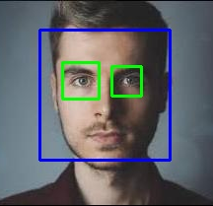
Le traitement d’image avec OpenCV, c’est l’utilisation d’une bibliothèque de logiciels appelée openCV pour effectuer différentes actions sur une image

Slide 7
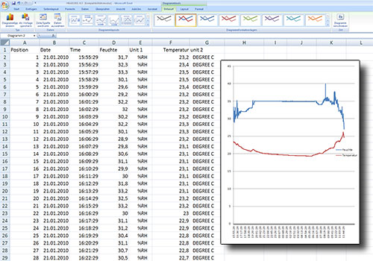
Dans le cadre de la gestion des données pour la surveillance par les robots patrouilleurs, deux éléments clés sont essentiels : MySQL pour la base de données et Py Serial pour la communication série et la conversion des données. MySQL offre une plateforme robuste pour stocker et organiser les informations collectées de manière structurée, tandis que Py Serial facilite la communication avec les dispositifs externes et la conversion des données en temps réel.

Slide 8
1 3. Analyse fonctionnelle 1.3.1 Diagramme de bête à cornes
Utilisateur
Milieu
Robot patrouilleur
Contrôler ou surveiller un milieu

Slide 9
1.3.2 Diagramme de pieuvre
Utilisateurs
Milieu
Robot patrouilleur
Ergonomie
Alimentations
sol
wifi

Slide 10
1.3.2 Diagramme de pieuvre
FP1 | Le Robot patrouilleur permet à l’utilisateur de surveiller un milieu
FC1 | Le Robot patrouilleur doit être alimenté
FC2 | Le Robot patrouilleur doit se connecter à un Wifi
FC3 | Le Robot patrouilleur doit bien adhérer au sol
FC4 | Le Robot patrouilleur doit avoir une prise en main facile

Slide 11
1.3.4 Conclusion
La surveillance par les robots patrouilleurs, couplée au traitement d'images et à la télédétection, représente un ensemble de technologies essentielles pour la sécurité et la protection de l'environnement. En intégrant des outils comme MySQL et Py Serial, ces robots peuvent collecter, stocker, et analyser efficacement les données, renforçant ainsi leur capacité à assurer une surveillance fiable et une protection accrue des biens et des personnes.

Slide 12
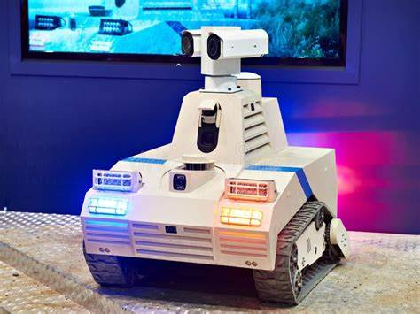
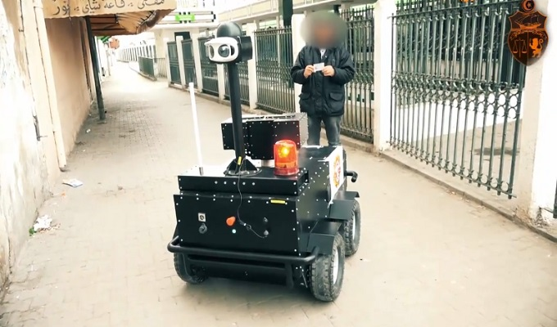

Slide 13
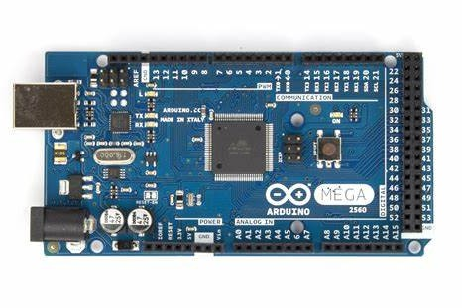
CHAPITRE 2 : Choix des composants et programmation
2.1 Introduction
Dans ce chapitre nous parlerons des composants utilisés et du programme pour la réalisation de notre projet.
2.2 Choix de composants
Les composants utilisés sont les suivants :
2.2.1 L’Arduino Méga
L'Arduino Méga est une carte de développement électronique basée sur le microcontrôleur ATMega2560.
Nous avons choisi l’Arduino car elle offre une solution économique, polyvalente pour tester la programmation.

Slide 14
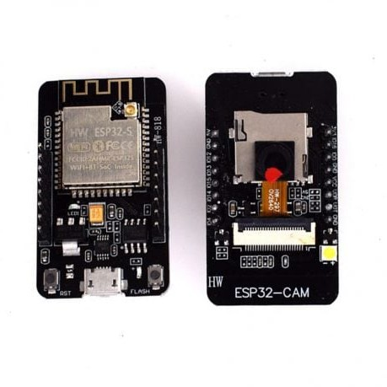
2.2.2 ESP32-CAM
L’ESP32-CAM est un module qui offre à la fois des capacités de traitement et de connectivité, ainsi que la possibilité de capturer des images à l'aide de la caméra OV2640
Nous avons choisi l’ESP32-CAM parce qu’elle offre une solution économique et parce qu’elle peut transmettre les informations en ligne

Slide 15
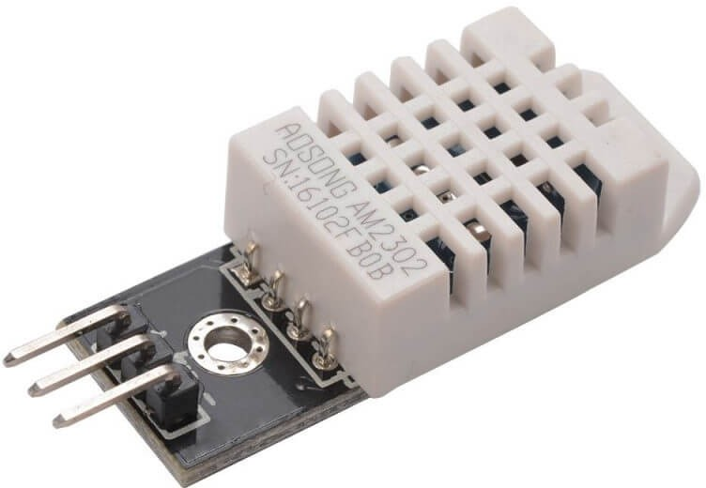
2.2.3 DHT22
C’est un capteur de détection environnementales (Température et l’humidité)
Son faible coût, sa précision et sa facilité d'utilisation en a fait notre choix.

Slide 16
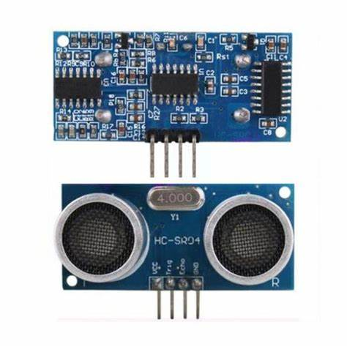
2.2.4 ULTRASON
Un capteur ultrasonique, également appelé capteur à ultrasons (HCSR04), est un dispositif électronique utilisé pour mesurer la distance entre lui-même et un objet
Dans notre cas nous l’utilisons pour éviter les obstacles.

Slide 17
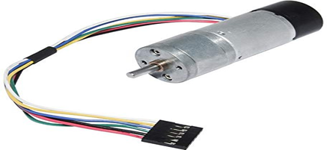
2.2.5 MOTEUR ENCODEUR 25GA370
Le moteur avec encodeur 25GA370 est un moteur à courant continu équipé d'un encodeur rotatif.
L'encodeur rotatif est un dispositif qui convertit le mouvement rotatif en signaux électriques pouvant être utilisés pour déterminer la position et la vitesse du moteur.

Slide 18
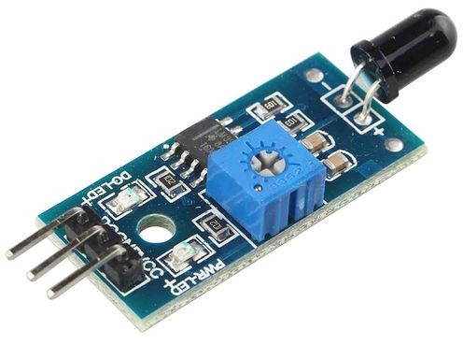
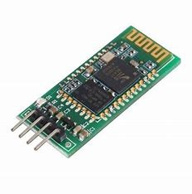
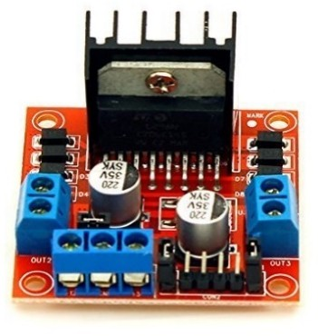
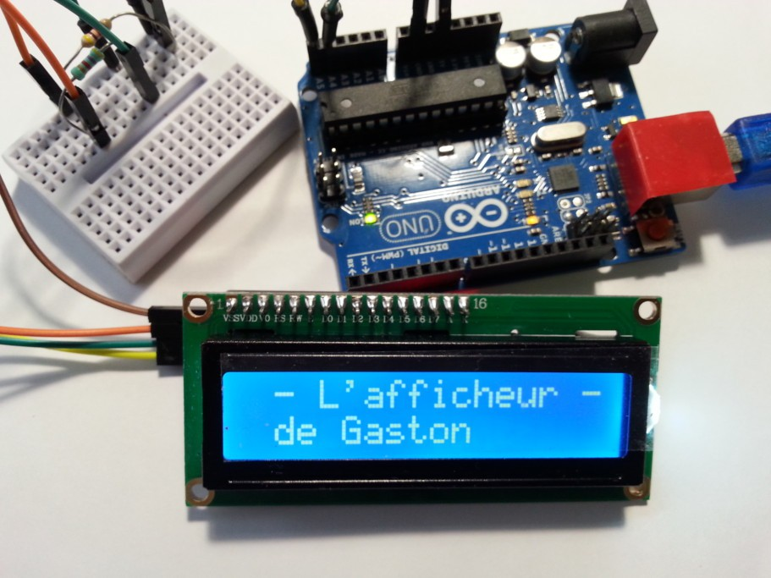
Autres composants
L’écran LCD qui nous aide à vérifier l’alimentation du robot.
Capteurs de flammes qui nous de détecter de flammes.
HC06 nous permettant l’envoie de nos donnes météorologique.
L298 drivers pour le contrôle des moteurs.

Slide 19
2.3 Organigramme de la programmation
start
Initialisation
Affichage d’état de batterie
Activer la caméra
loop
Alimentation complète ou non
Sinon
vérifier
Vidéo de surveillance
fin

Slide 20

2.4 Conclusion
Dans le deuxième chapitre, nous avons présenté les principaux éléments de notre projet : l’ESP32CAM, les capteurs et la caméra. Nous avons expliqué comment ils interagissent, en utilisant un organigramme pour illustrer leur relation. La carte Méga agit comme le cerveau, Les capteurs fournissent des données environnementales et la caméra capture des images.

Slide 21

CHAPITRE 3 : CONCEPTION ET REALISATIONS
3.1 Introduction
Dans ce chapitre nous parlerons de la conception de notre projet ainsi que ce qui a été réalisé.
3.2 Conception électrique
Voici le montage électrique
Ce schéma représente le branchement électrique de notre projet et les composants sont les suivants :
Ecran LCD
Capteur Ultrason
DHT22
L298
Arduino Mega
ESP32-Cam
Moteur 25GA-370

Slide 22
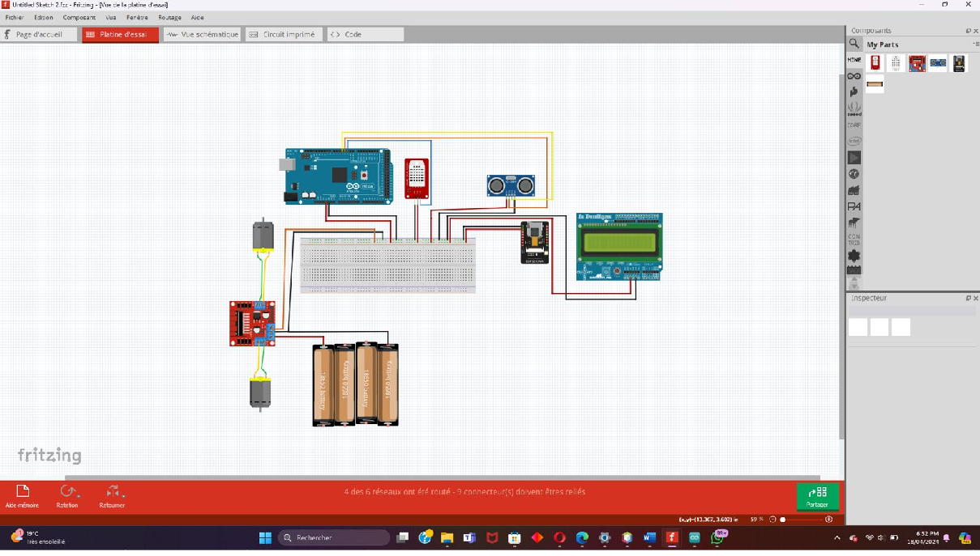
3.2 Conception

Slide 23
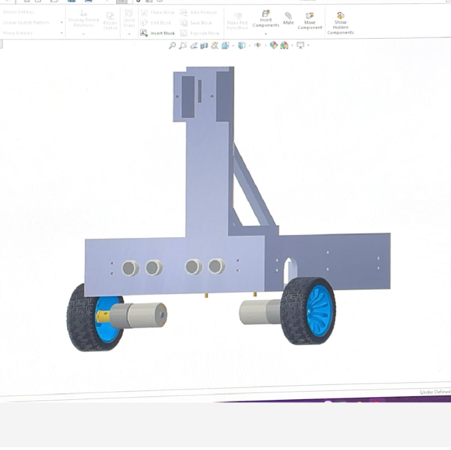
3.3 Réalisations
Pour la réalisation de notre projet nous avons effectué quelques tests et conceptions qui sont les suivants :
Ci-dessous se trouve une partie de la conception mécanique réalisée.

Slide 24
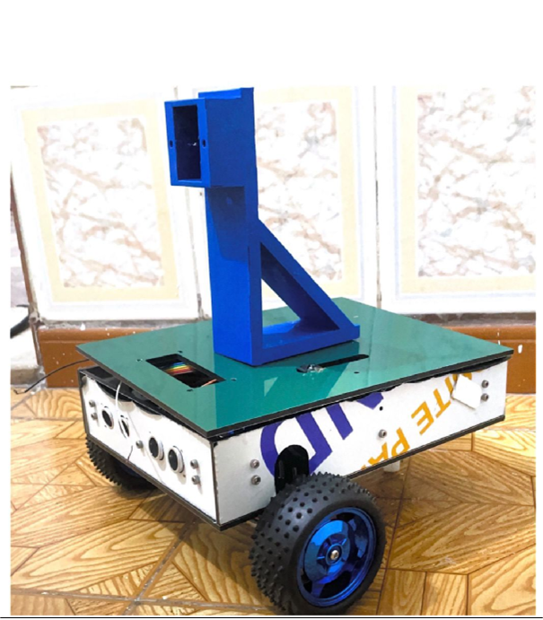
Le robot pendant l’assemblage

Slide 25
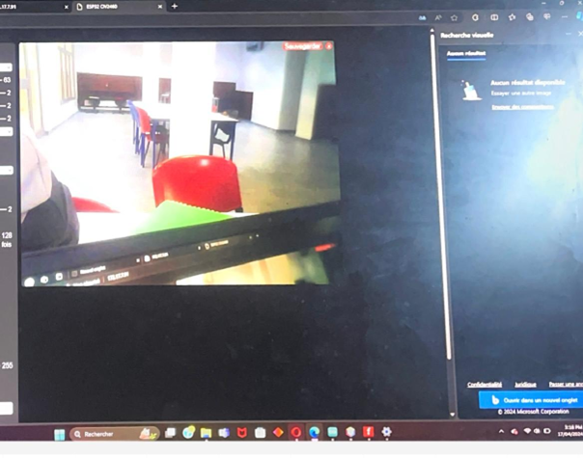
Ce test a été effectué à la médiathèque. Il montre une capture durant la surveillance tests.

Slide 26
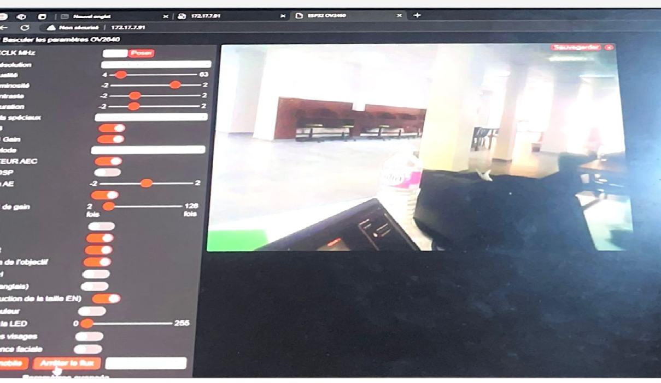

Slide 27
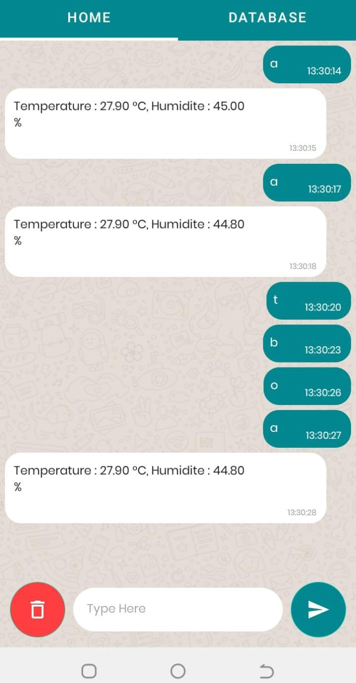
Voici une capture montrant l’envoi de données

Slide 28
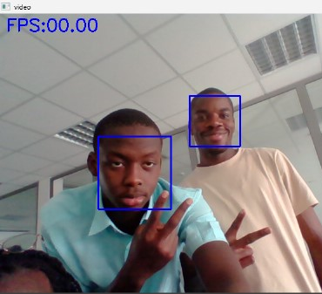
Capture lors du test facial.

Slide 29
Durant ce projet nous avons pu réaliser les différentes étapes de la conception à la concrétisation de notre système.
Cependant nous avons rencontré quelques contraintes, nous pouvons citer notamment :
Dysfonctionnement répété de la camera
Gérer l’autonomie de nos moteurs
La conversion des donnes à travers la bibliothèque Py serial

Slide 30
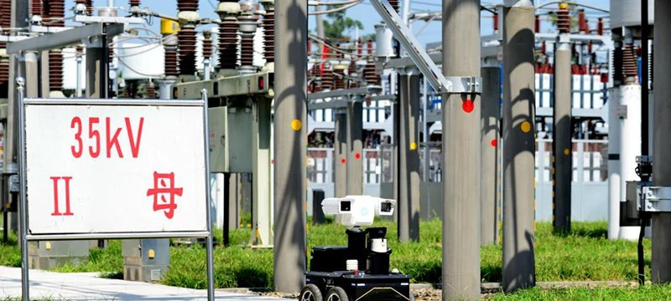
3.4 Conclusion
Dans ce chapitre nous avons pu aborder les différents points liés à la conception et surtout des éléments importants influençant la réalisation.

Slide 31
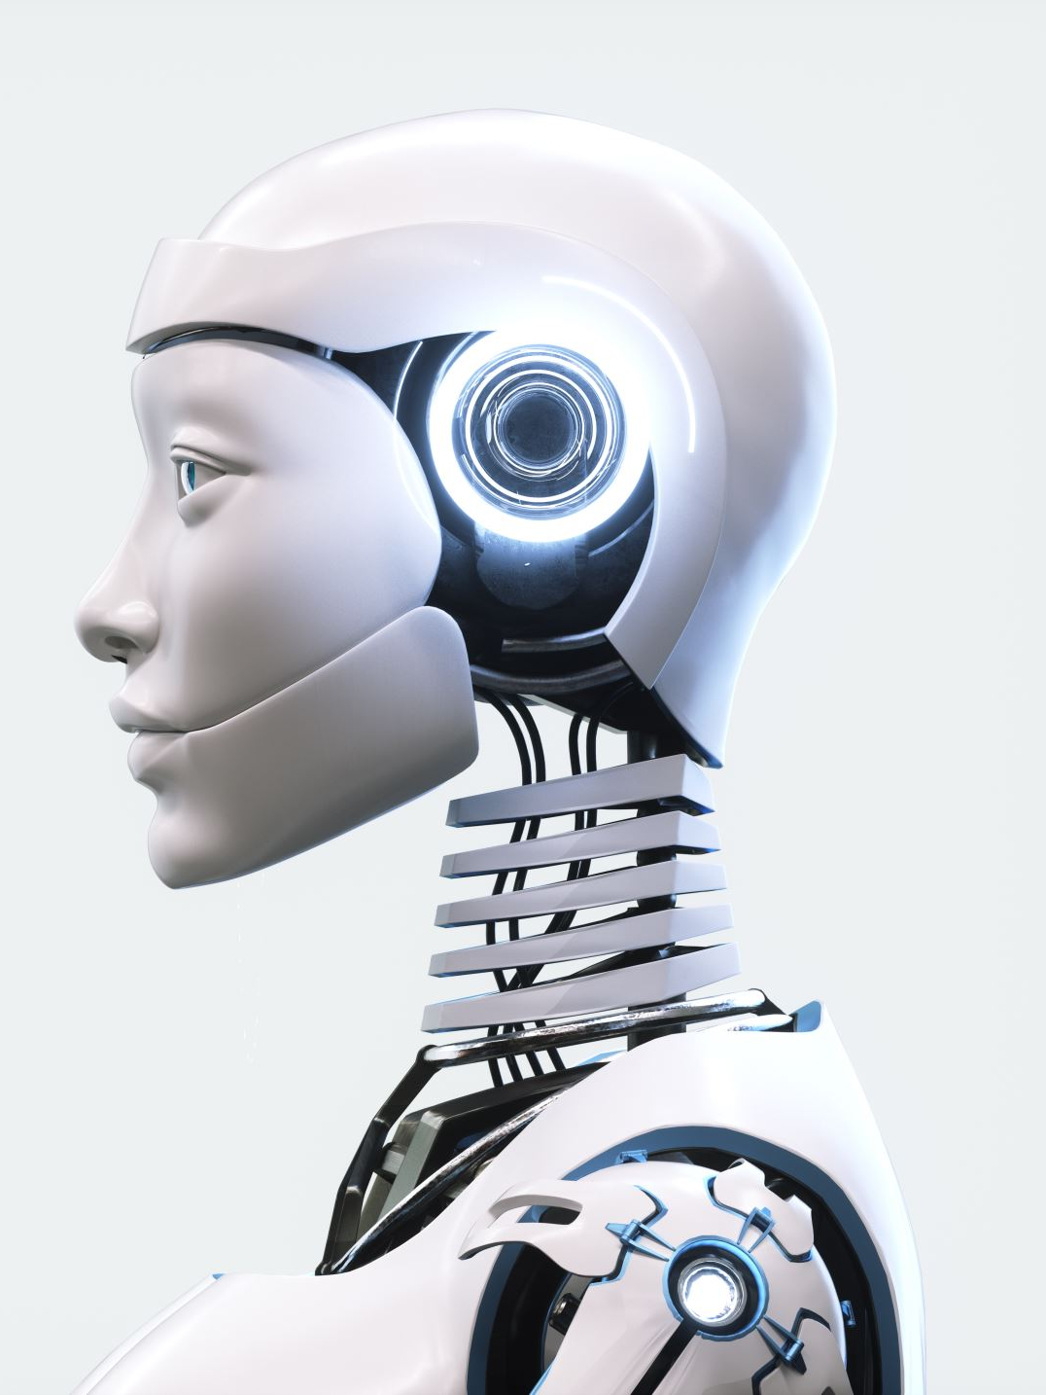
Conclusion générale
L'avancée technologique a permis la création de nouveaux moyens de surveillance tels que les robots de sécurité. Ces robots jouent un rôle crucial dans la sécurisation de l'environnement et ceci grâce à des technologies comme la détection faciale, le traitement d'images et même l'utilisation de multiples capteurs.

Slide 32

Merci pour votre attention.

